Slide 1
ThreadPool
Mikkel Krøll

Slide 2
Agenda
Thread Pool
ThreadPool.QueueUserWorkItem

Slide 3
CLR
Når en applikation kalder en opgave til at blive udført parallelt, vil CLR's trådpool manager tage ansvar for at tildelde en tråd fra thread pool'en til at udføre opgaven. Hvis der er en ledig tråd i pool'en, vil denne blive brugt til at udføre opgaven, ellers vil opgaven blive sat i en kø og afvente en ledig tråd.
Thread pool'en i CLR håndterer også antallet af tråde, der er tilgængelige i pool'en, og størrelsen af thread pool'en kan indstilles afhængigt af applikationens behov.
Dette gør det muligt at opnå bedre ydeevne i applikationen ved at undgå overhead ved oprettelse af tråde og ved at opnå mere parallelitet.

Slide 4
Thread Pool
CLR tilbyder → pr-proces en threadpool
Tråde kan lånes fra pool og udføre operationer
CLR tilføjer tråde til/fra pool baseret på efterspørgsel
Pooled threads har en IsBackGround egenskab sat til true
IsBackground property indicates that this thread is not important enough to keep the process running
Demo se notat
Tre måder af interaktion med tread pool supporteres:
ThreadPool.QueueUserWorkItem
Delegate.BeginInvoke
Asynchronous I/O
Notes:
using System;
using System.Collections.Generic;
using System.Linq;
using System.Text;
using System.Threading;
class Program
{
static void Main(string[] args)
{
Console.WriteLine("[{0}] Hello, world!", Thread.CurrentThread.ManagedThreadId);
Thread t = new Thread(SayHello);
// t.IsBackground = true;
//ændre tiden og se hvad der køres færdig
// t.Start(100);
Console.WriteLine("[{0}] Main done", Thread.CurrentThread.ManagedThreadId);
Console.ReadKey();
}
static void SayHello(object args)
{
int iterations = (int)args;
for (int n = 0; n < iterations; n++)
{
Console.WriteLine("[{0}] Hello, world!´{1}! ({2})", Thread.CurrentThread.ManagedThreadId, n, Thread.CurrentThread.IsBackground);
}
}
}

Slide 5
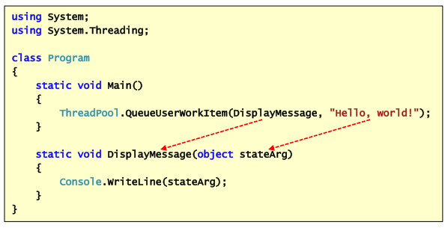
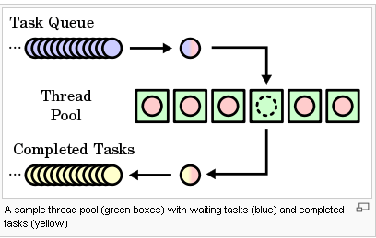
ThreadPool.QueueUserWorkItem
Holder et request for pooled threads for → callback
Valgfrit med argument kan blive overført til callback med request
Callback request lageres i FIFO kø
Mange reader threads betyder callback aktiveringen → rækkefølge er ikke garanteret
Tpdemo

Slide 6
Async I/0
Asynchronous I/O er skalerbar I/O interface for threadpool
QueueUserWorkItem/delegates
Sender en pooled thread til en metode der kan være lang tid om at blive færdig
ASYNC I/O
Sender en non-blocking I/O request til en enhed (BeginRead, BeginWrite)
Dispatch en pooled thread til at kalde en metode → når I/O er færdig.

Slide 7
Resume ind til nu
Tråde benyttes ved parallel programmering i .NET
using System.Threading;
Tråde tilhøre en enkelt proces
Deler adgang til alt data i proces eller app domain
Individuelt prioritet og scheduled af CPU af OS
Mange teknikker for at benytte tråde
Manuel/explicet
Thread pool
Async I/O

